Slide 1
Variablen und Konstanten
Lars Meyer / Version 1.1
Berufsfachschule BBB

Slide 2

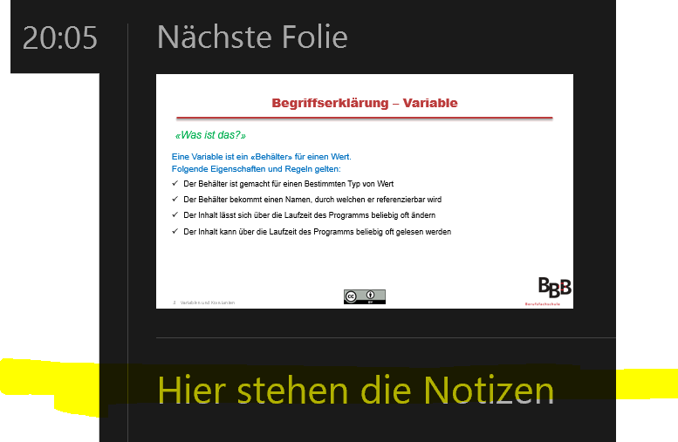
Zur Verwendung
Diese Präsentation enthält Notizen und Animationen
Damit Sie bei der Arbeit im Selbststudium vollen Gebrauch machen:
Modus «Bildschirmpräsentation» + Referentenansicht
Bildschirmpräsentation starten: oder F5
Rechte Maustaste → Referentenansicht 3)
Notes:
Hier stehen die Notizen

Slide 3
Begriffserklärung – Variable
«Variable – was ist das?»
Eine Variable ist ein «Behälter» für einen Wert.
Folgende Eigenschaften und Regeln gelten:
Der Behälter ist gemacht für einen Bestimmten Typ von Wert
Der Behälter bekommt einen Namen, durch welchen er referenzierbar⁽¹⁾ wird
Der Inhalt lässt sich über die Laufzeit des Programms beliebig oft ändern
Der Inhalt kann über die Laufzeit des Programms beliebig oft gelesen werden
Notes:
(1) Referenzierbar heisst, Sie möchten später den Behälter unter dem gegebenen Namen wieder finden und verwenden können.

Slide 4
Verwendung – Variable
Deklaration – «Der Behälter wird (leer) vorbereitet.»
int meinBehaelter;
Initialisierung – «Das erste Befüllen.»
meinBehaelter = 3;
Der Wert wird von Rechts über das Gleichheitszeichen nach links dem Behälter zugewiesen!
Datentyp
Name / Bezeichner
Name / Bezeichner
Wert
Notes:
Datentyp – Die Art des Behälters (wird ein paar Folien weiter näher angeschaut).
Name/Bezeichner – Hier handelt es sich um einen «Arbeitstitel», also einen Namen, unter welchem man den hinterlegten Wert später wieder abrufen kann.

Slide 5
Verwendung – Variable
Deklaration und Initialisierung gleichzeitig
int meinBehaelter = 3;
Zuweisung – «Überschreiben des alten Wertes.»
meinBehaelter = 5;
Der Wert wird von Rechts über das Gleichheitszeichen nach links dem Behälter zugewiesen. Die 3 wird durch die 5 ersetzt.
Datentyp
Name / Bezeichner
Initialwert
Name / Bezeichner
Neuer Wert
Notes:
Zu Beachten: Variablennamen werden in C# in CamelCase geschrieben.

Slide 6
Datentypen
«Was ist das?»
Der Datentyp legt fest, welche Art von Daten in dem Behälter gespeichert werden. Das ist wichtig
damit man weiss, was für Daten man zu erwarten hat, wenn man diese verwendet
weil unterschiedliche Datentypen unterschiedliche Operationen erlauben.⁽¹⁾
Somit ist es wichtig, dass ein Wert innerhalb einer Variablen einer Erwartung gerecht wird.
Notes:
(1) So kann man zum Beispiel zwei Ganzzahlen addieren, Texte jedoch nicht (jedenfalls nicht, ohne vorher Regeln dafür zu definieren).

Slide 7
Datentypen
Unterschiedliche Datentypen
Wir unterscheiden 2 Kategorien von Datentypen:
Primitive Datentypen
Komplexe Datentypen

Slide 8
Primitive Datentypen
Was die Programmiersprache hergibt…
Primitive Datentypen sind grundlegende Typen, welche unabhängig von Art und Kontext eines Programmes immer wieder benötigt werden.
Hierbei handelt es sich um
Wahrheitswerte
Ganzzahlen
Gleitkommazahlen
Zeichen
Primitive Datentypen speichern den Wert direkt in der Variablen.

Slide 9
Komplexe Datentypen
…und was wir sonst noch brauchen.
Über die primitiven Datentypen hinaus, werden oft weitere Datentypen benötigt, welche spezifischer auf die Problemstellung ausgerichtet sind.
Diese Datentypen sind – wie der Name verspricht – komplexer und basieren im Normalfall auf primitiven Datentypen. So zum Beispiel:
string – eine Zeichenkette → basierend auf einzelnen Zeichen
DateTime – Datum und Zeit → basierend auf einzelnen Zahlwerten nach Regeln
Komplexe Datentypen speichern in der Variablen nicht den Wert, sondern die Referenz auf ein Objekt.⁽¹⁾
Notes:
(1) Wird im Modul 320 vertieft behandelt.

Slide 10
Datentypen
«Welche brauche ich üblicherweise zum Einstieg?»
int – Ganzzahl
double – Fliesskommazahl
bool – Wahrheitswert
string – Zeichenkette / Text
char – Einzelnes Zeichen
DateTime – Datum und Uhrzeit
Weitere lernen Sie im Verlauf der Zeit kennen.
z.B. 3
z.B. 5.75
true oder false
z.B. Yeet!
z.B. y
z.B. 19/03/1975 10:03:33

Slide 11
Begriffserklärung – Konstante
«Konstante – was ist das?»
Wie die Variable ist die Konstante ebenfalls ein «Behälter» für einen Wert.
Folgende Eigenschaften und Regeln gelten:
Der Behälter ist gemacht für einen Bestimmten Typ von Wert
Der Behälter bekommt einen Namen, durch welchen er referenzierbar wird
Der Inhalt lässt sich über die Laufzeit des Programms ein einziges Mal festlegen
Der Inhalt kann über die Laufzeit des Programms beliebig oft gelesen werden

Slide 12
Begriffserklärung – Konstante
«Konstante – was ist das?»
Somit verwendet man Konstanten für Werte, welche
Durch ihre Natur unveränderbar gesetzt sind (z.B. Pi, e, etc)
sich über die Programmlaufzeit hinweg ganz sicher nicht verändern (z.B. Spielregeln)

Slide 13
Verwendung – Konstante
Deklaration und Initialisierung gleichzeitig
const int MeinKonstanterBehaelter = 3;
Schlüsselwort für Konstante
Datentyp
Name / Bezeichner
Initialwert
Notes:
Zu Beachten: Konstantennamen werden in C# in PascalCase geschrieben.

Slide 14

Variablen und Konstanten

Slide 15
Weiterführende Informationen
Microsoft:
https://docs.microsoft.com/de-de/dotnet/csharp/language-reference/language-specification/variables
https://docs.microsoft.com/de-de/dotnet/csharp/fundamentals/types
w3schools:
https://www.w3schools.com/cs/cs_variables.asp

